Slide 1
微机原理与接口技术
Theory and Interface Technology of Microcomputer
北京化工大学
信息科学与技术学院
主讲教师： 郭青
guoqing@mail.buct.edu.cn

Slide 2
CHAPTER 5
I/O INTERFACE

Slide 3
5.4 Programmable Peripheral Interface 8255A
并行输入/输出 parallel transmission
并行输入/输出又称并行通信。并行通信就是把一个数据的各数位用几条线（8、16、32或64）同时进行传输。
优点：传输速度快，信息率高。
缺点：用电缆多，硬件造价高。
用途：并行通信常用在传输距离较短（几米~几十米），数据传输率要求较高的场合。

Slide 4
Parallel interface 并行接口
实现并行通信的接口就是并行接口。
1）输出接口，如一个并行接口连接一台打印机；
2）输入接口，如一个并行接口连接卡片读入机.。
3）输入/输出的双向接口。

Slide 5
可编程输入输出接口芯片8255A
8255A是Intel86系列微处理机的配套并行接口芯片，它可为86系列CPU与外部设备之间提供并行输入/输出的通道。由于它是可编程的，可以通过软件来设置芯片的工作方式，所以，用8255A连接外部设备时，通常不用再附加外部电路，给使用者带来很大方便。

Slide 6
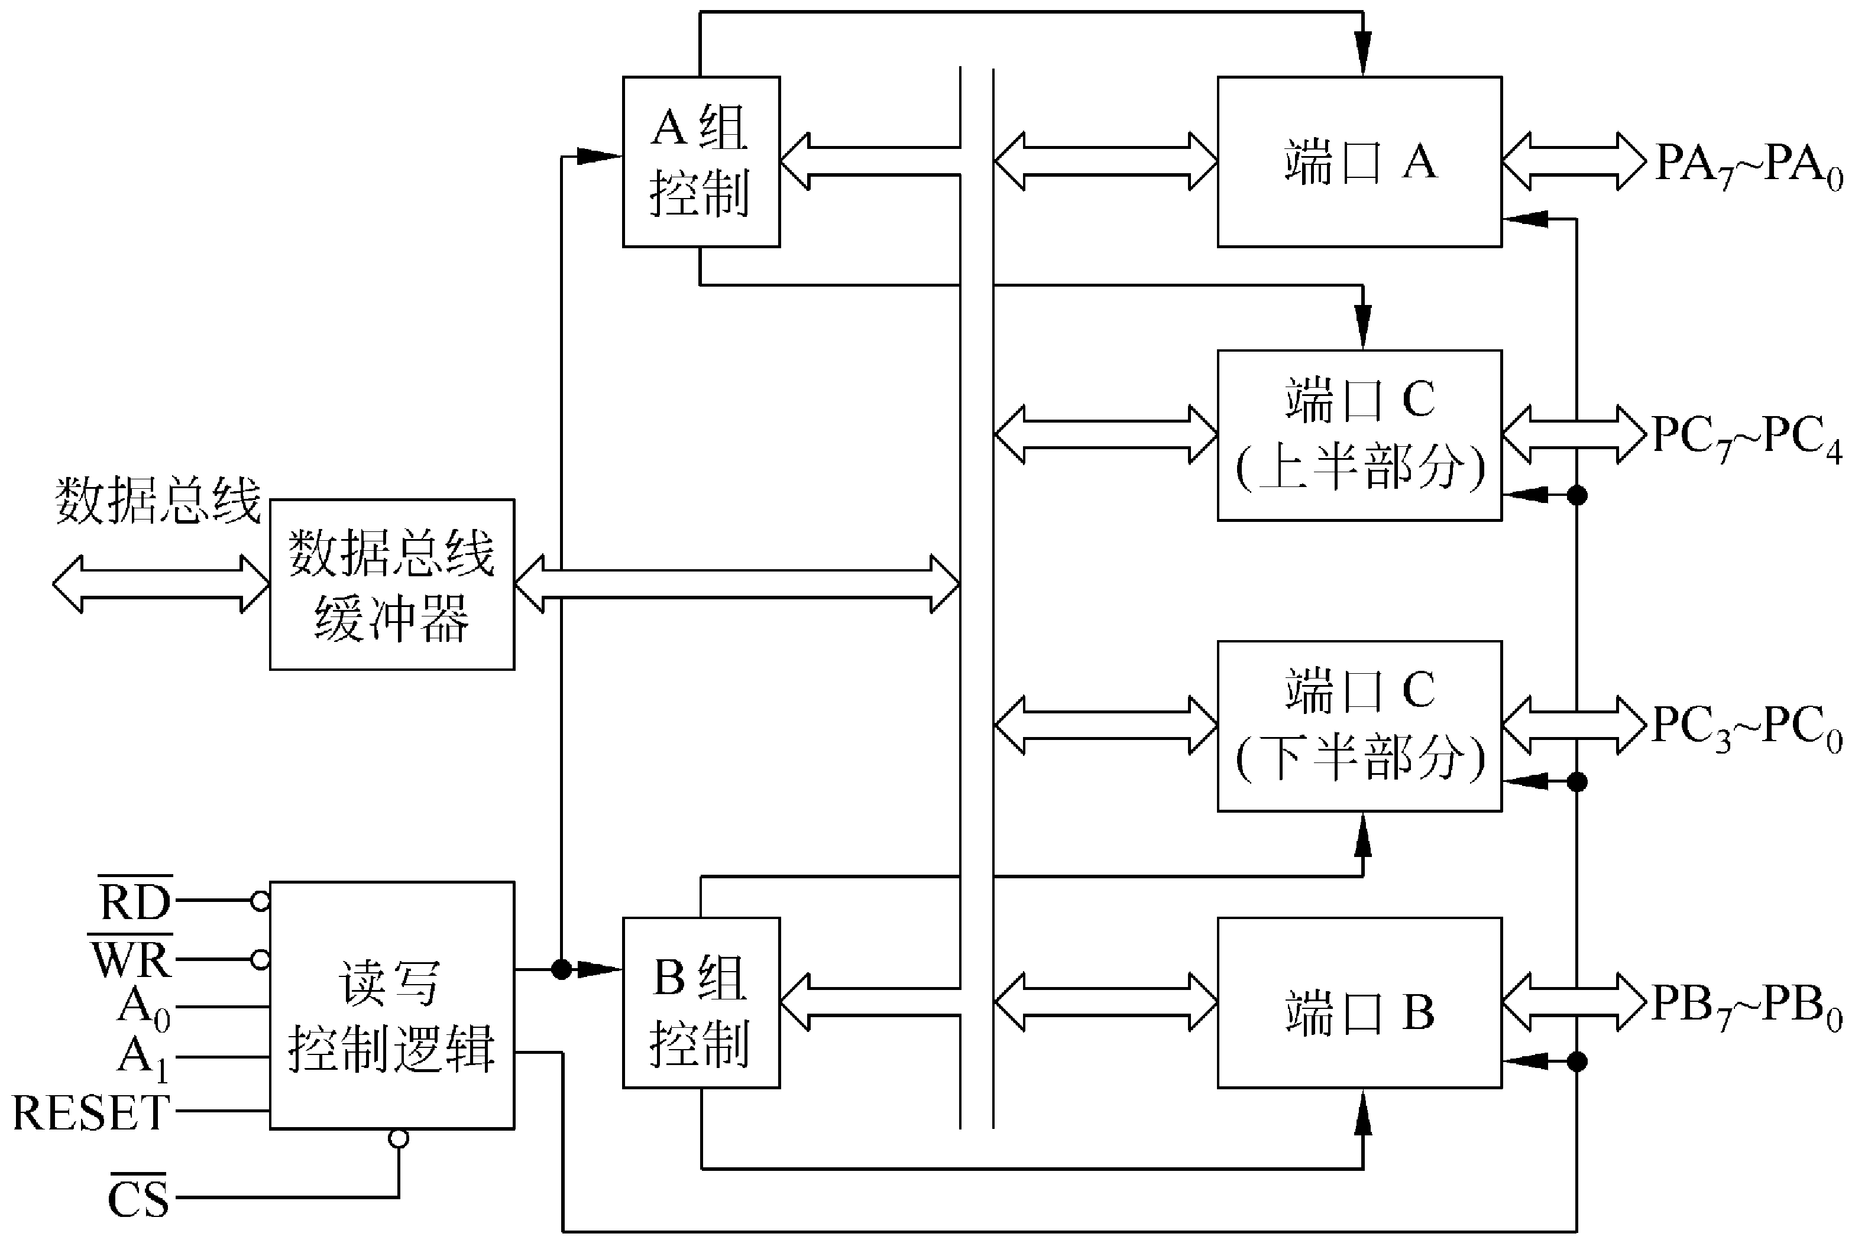
一 、8255A的结构
8255A的方框图

Slide 7
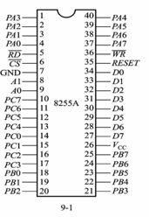
8255A的引脚
D7～D0：三态双向数据线
CS：片选信号线，低电平有效
RD：读出信号线
WR：写入信号线
Vcc：+5V电源
PA7～PA0：A口输入/输出线
PB7～PB0：B口输入/输出线
PC7～PC0：C口输入/输出线
A1、A0：地址线，用来选择8255A内部的4个端口。
引脚图

Slide 8
1.数据端口A、B、C
端口A对应1个8位数据输入锁存器，1个8位输出锁存器/缓冲器
端口B对应1个8位数据输入缓冲器，1个8位输出锁存器/缓冲器
端口C对应1个8位数据输入缓冲器，1个8位输出锁存器/缓冲器。
2. A组控制和B组控制电路
A组控制电路控制端口A和端口C的高4位的工作方式和读写操作。
B组控制电路控制端口B和端口C的低4位的工作方式和读写操作。

Slide 9
3.数据总线缓冲器
功能：通过它与系统数据总线相连
4.读写控制逻辑电路
功能：管理数据传输过程。
5. 控制信号
CS: 片选信号，由系统高位地址线译码产生。
RESET:复位信号：清控制寄存器，设置A、B、C三个端口为输入方式。
A₁、A₀：端口选择信号，一般接系统地址线的A₁、A₀
RD： 读信号，低电平有效，
WR： 写信号，低电平有效，

Slide 10
6. 端口寻址
8255A共有4个端口
3个数据端口: A口、B口、C口
1个控制端口。
A1 | A0 | 端口
0 | 0 | A口
0 | 1 | B口
1 | 0 | C口
1 | 1 | 控制字寄存器

Slide 11
8255A端口工作状态选择
A1 | A0 | RD | WR | CS | 工作状态
0 | 0 | 0 | 1 | 0 | 读端A：A口数据→数据总线 读端口B：B口数据→数据总线 读端口C：C口数据→数据总线
0 | 1 | 0 | 1 | 0
1 | 0 | 0 | 1 | 0
0 | 0 | 1 | 0 | 0 | 写端口A：总线数据→A口 写端口B：总线数据→B口 写端口C：总线数据→C口 写控制字：总线数据→控制字寄存器
0 | 1 | 1 | 0 | 0
1 | 0 | 1 | 0 | 0
1 | 1 | 1 | 0 | 0
× | × | × | × | 1 | 数据总线为高阻
1 | 1 | 0 | 1 | 0 | 非法状态
× | × | 1 | 1 | 0 | 数据总线为高阻

Slide 12
二、 8255A的控制字
8255A三种基本工作方式
方式0——基本的输入输出方式
方式1——选通的输入输出方式（中断）
方式2——双向输入输出方式
A口：可用编程决定工作在方式0、方式1、方式2
B口：可用编程决定工作在方式0、方式1
C口：只能工作在方式0，在A口、B口工作在方式1和方式2时做联络线

Slide 13
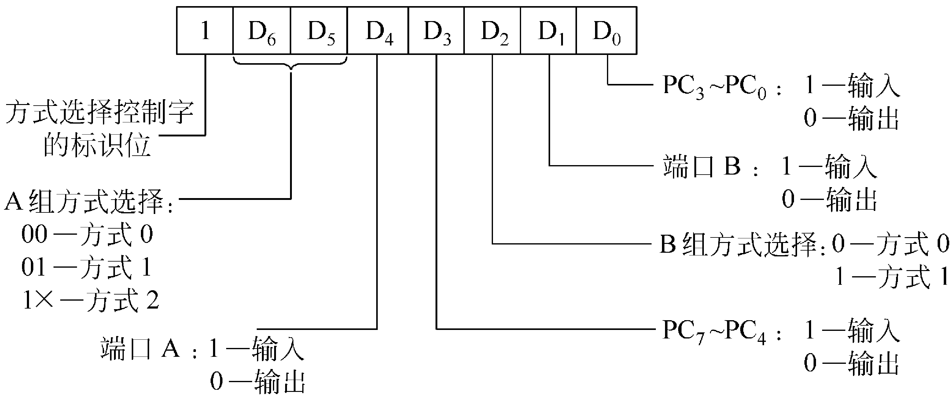
二、 8255A的控制字
1. 工作方式控制字

Slide 14
例：设8255A的端口地址为F8H～FBH，A、B、C均为基本
I/O方式(即方式0)，其中A口为输入口，B口为输出口，
C上口为输出口， C下口为输入口，写出工作方式控制字。
分析：确定控制端口的地址
写控制字到控制端口
0FBH
MOV AL , 1001 0001B
OUT 0FBH , AL

Slide 15
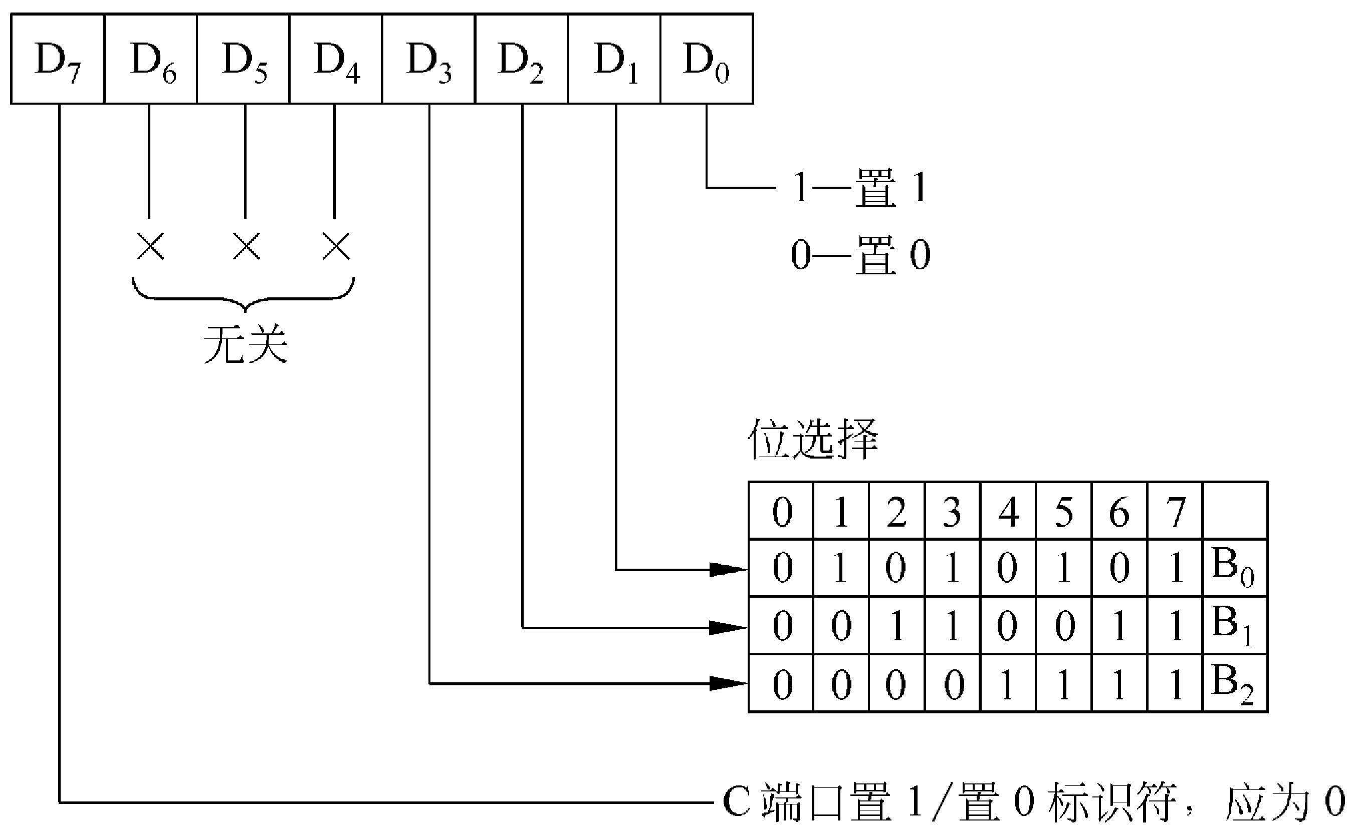
二、 8255A的控制字
3. C口置位复位控制字

Slide 16
例：设8255A控制端口的地址为0FBH，
(1) 写控制字使PC₆复位
(2) 写控制字使PC₃置位
MOV AL , 0000 1100B
OUT 0FBH , AL
(2) MOV AL , 0000 0111B
OUT 0FBH , AL

Slide 17
三、 8255A的 工作方式
1、方式0
基本输入输出方式，适用于无需应答信号的简单I/O数据场合，I/O数据处于准备好状态，CPU随时从端口写入和读取数据。（无条件程序方式）
在此工作方式下，每个口都作为基本的输入输出口，C口的高4位和低4位以及A口和B口都可独立地设置为输入口和输出口。
输出的数据被锁存，而输入的数据不被锁存。
在方式0下，C口可按位进行置位和复位。
方式0可工作在查询方式，方式0的应答信号线由用户自行定义，只能查询不能中断，取C口的某些位作为A、B口的控制和状态信息。

Slide 18
三、 8255A的 工作方式
2、方式1
选通的输入/输出工作方式。
三个端口分为两组，即A组和B组。
A组包括8位数据端口A和PC7～PC3控制/状态端口，B组为8位数据端口B和PC2～PC0状态控制端口。
每一个8位数据端口均可设置为输入/输出方式，且两种工作方式均可锁存。
控制/状态口除了指示两组数据口的状态及选通信号外，还可用做I/O口，如PC6和PC7，用位控方式传送。

Slide 19
三、 8255A的 工作方式
方式 1 的输入组态和应答信号的功能
RD
RD
PA7~PA0
PB7~PB0
INTE
A
INTE
B
STBA
PC2
STB_{B}
PC4
PC₅
PC1
IBFB
IBFA
PC3
INTRA
PC0
INTRB
PC₆.PC₇
I/O
C 口的 PC3-PC5 用作 A 口的应答联络线，
PC0-PC2 则作用 B 口的应答联络线，
余下的 PC 6 ~ PC 7 则可作为方式 0 使用。

Slide 20
三、 8255A的 工作方式
方式 1 的输入组态和应答信号的功能
STB： 选通输入，输入，低电平有效。用来将外设输入的数据打入 8255A 的输入缓冲器。
IBF ： 输入缓冲器满，输出，高电平有效。作为 STB 的回答信号，通知外设送来的数据已被接收。当CPU用输入指令取走数据后清除。
INTR ： 中断请求信号。 INTR 置位的条件是 STB 为高且 IBF 为高且 INTE 为高。进入中断服务程序，由RD信号清除。
INTE ： 中断允许。对 A 口来讲，是由 PC 4 置位来实现，对 B 口来讲，则是由 PC 2 置位来实现。事先将其置位。

Slide 21
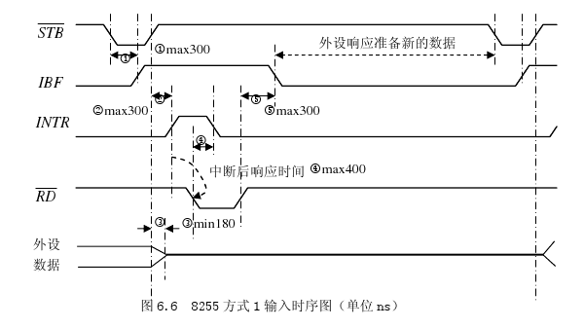
三、 8255A的 工作方式
方式 1 的输入组态和应答信号的功能

Slide 22
三、 8255A的 工作方式
方式 1 的输出组态和应答信号的功能
WR
WR
PA7~PA0
PB7~PB0
INTE
A
ACKA
INTE
B
PC6
PC2
ACKB
PC7
OBFA
PC1
OBFB
PC3
INTRA
PC0
INTRB
PC4.PC5
I /O
C 口的 PC3 、 PC6 、 PC7 用作 A 口的应答联络线，
PC0-PC2 则作用 B 口的应答联络线，
余下的 PC4 ~ PC5 则可作为方式 0 使用。

Slide 23
三、 8255A的 工作方式
方式 1 的输出组态和应答信号的功能
OBF： 输出缓冲器满。当 CPU 已将要输出的数据送入 8255A 时有效，用来通知外设可以从 8255A 取数。
ACK： 响应信号。作为对OBF的响应信号，表示外设已将数据从 8255A 的输出缓冲器中取走，清除OBF。
INTR ： 中断请求信号。 INTR 置位的条件是 ACK 为高且 OBF 为高且 INTE 为高。CPU响应中断，由WR信号清除INTR。
INTE ： 中断允许。对 A 口来讲，由 PC 6 的置位来实现，对 B 口仍是由 PC 2 的置位来实现。

Slide 24
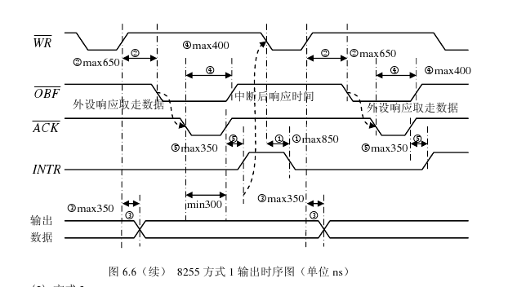
三、 8255A的 工作方式
方式 1 的输出组态和应答信号的功能

Slide 25
3、方式2
1）方式2只能用于A口
2）一个8位的双向总线端口，一个5位的控制端口（用C口的5位）
3）输入、输出是锁存的
4） C口的5位用做A口的控制和状态信息，其余 3 根 线可用作方式 0 ，也可用作 B 口方式 1 的应答联络线。
5）方式 2 是一种双向工作方式，如果一个并行外部设备既可以作为输入设备，又可以作为输出设备，并且输入输出动作不会同时进行时应用。

Slide 26
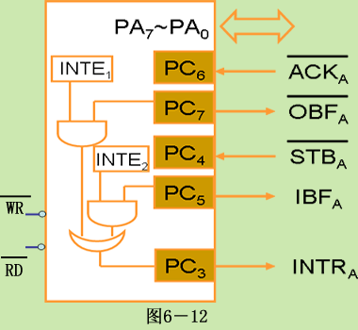
3、方式2
基本上是A口工作在方式2下的控制信号、状态信号的组合。

Slide 27
四、8255初始化程序举例
例：一片8255A，端口地址为120H~123H，各端口工作方式如下：
A 口：方式2
B 口：方式1，输入
写初始化程序
控制字：1 1 0 0 0 1 1 0 B
MOV DX，123H
MOV AL，0C6H
OUT DX，AL

Slide 28
例：设8255A 4个端口地址为90H~93H，试编写出下列各种情况的初始化程序
1）A组和B组设置成方式0，A口、B口为输出口，C口为输入口
2） A口、B口均置成方式1，A口为输入口，B口为输出口，PC₆、PC₇为输出
对应的控制字：
1） 10001001B 89H
2） 10110100B B4H

Slide 29
例：设8255A 4个端口地址为90H~93H，A组和B组设置成方式0，A口为查询输入口，PC₂ 作状态位(1有效)，B口为输出口，C口为输入口
1）写8255A初始化程序
2）写从A口查询输入一个字节到内存数据区2100H单元的程序
10011001B
2）
XKK：IN AL，92H
TEXT AL，04H
JZ XKK
IN AL，90H
MOV [2100H]，AL
1）MOV AL，99H
OUT 93H，AL
若从A口查询输入20个字节到内存数据区自2100H单元开始的存储区，程序如何修改？

Slide 30
例、设有一片8255A ，4个端口地址为360H~363H，
A口工作在方式2，B口工作在方式0，查询式输入口，用PC₁做状态线，PC₀~PC₂做输入，写初始化程序及B口输入一字节的查询程序。
MOV DX，362H
XUL：IN AL，DX
TEST AL，02H
JZ XUL
MOV DX，361H
IN AL，DX
MOV DX，363H
MOV AL，0C3H
OUT DX，AL

Slide 31
五、8255应用举例
方式0应用
方式0的使用场合有两种，一种是同步传送，另外一种是查询式传送。
在同步传送时，发送方和接收方的动作是由一个时序信号来管理的，所以，双方互相知道对方的动作，不需要应答信号，即CPU不需要查询外设的状态。这种情况下，对接口的要求很简单，只要能传送数据就可以了。因此，在同步传输下使用8255A时，三个数据端口可以实现三路数据传输。
查询式传输时，需要应答信号。但是，在方式0情况下，没有规定固定的应答信号，所以，这是将端口A和端口B作为数据端口，把端口C的4个数位（高4位或者低4位均可）规定为输出口，用来输出一些控制信号，而把端口C的另外4个数位规定为输入口，用来读入外设的状态。

Slide 32
五、8255应用举例
方式0应用
8086
8255A
打印机
PA7～PA0
D7～D0
PC6
PC2
D7～D0
STB
BUSY
工作过程
在主机要往打印机输出字符时，先查询打印机忙信号，如果当打印机正在处理一个字符或正在打印一行字符，忙信号BUSY=1，反之，BUSY=0。因此，当查询到BUSY=0时，则可以通过8255A打印机输出一个字符。此时，使STB*有效（负脉冲），将字符选通到打印机输入缓冲器。

Slide 33
五、8255应用举例
方式0应用
PC ₂ ;输入,用于接收打印机状态（BUSY）。
PC6 ;输出，连至打印机STB。
PA7~PA0 ;输出，连至打印机数据端。
8255A初始化后，使PC6 （STB*）为高电平，可用置1/置0方式使PC6为1，即00001101B(0DH)；
8255A的工作方式说明
现在A端口作为传送字符的通道，工作于方式0，输出方式；B端口未用；C端口也工作于方式0，PC2作为BUSY信号输入端，故C端口低4位为输入方式，PC6作为STB*信号输出端，故C端口高4位为输出方式。
控制字应为10001000B（81H）
端口地址
A口地址：0D0H，B口地址：0D2H，C口地址：0D4H，
控制口地址：0D6H

Slide 34
五、8255应用举例
方式0应用
MOV AL，81H ；方式选择控制字。
OUT 0D6H，AL
MOV AL，0DH ；使PC6为1，即STB*为高电平
OUT 0D6H, AL
LPST：IN AL，0D4H ；读C端口的值
AND AL，04D ；判断打印机忙否（PC2=BUSY=?）
JNZ LPST ；为 1，打印机忙，等待
MOV AL, CL
OUT 0D0H, AL ；不忙，则把 CL中的字符送A端口
MOV AL, 0CH
OUT 0D6H, AL ；送出一个负脉冲，使 STB*为0
INC AL ；再使 STB*为1
OUT 0D6H, AL

Slide 35
五、8255应用举例
中断方式应用
一个由8086CPU和8255A为主体构成的闭环调节系统的结构流程图如下页图所示。8255A中端口A工作在方式0，完成输出功能，用来向数模转换器DAC输出8位数字信息。端口B工作在方式1，完成输入功能，用来接收由模数转换器ADC输入的8位数字信息。端口C作控制用，PC₇用作模数转换器ADC0809的启动信号，PC₂用作输入的STB_{B}信号，PC₀用作中断请求信号INTR_{B}，通过中断控制器8259A可向CPU发中断请求，这些都要由初始化程序来定义。

Slide 36
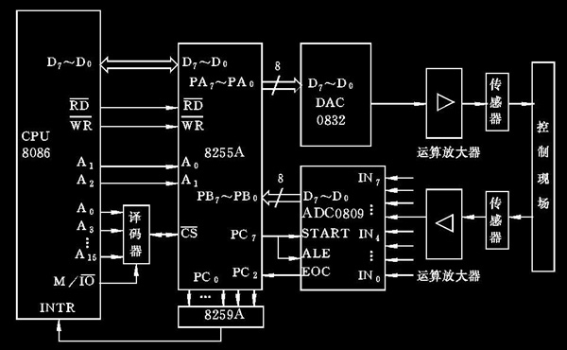
五、8255应用举例

Slide 37
五、8255应用举例
由8255A端口A输出的8位数字信息，经数模转换器DAC0832转换成模拟量。它输出的模拟量是电流值，因此，DAC0832常与运算放大器一起使用，以便将模拟电流放大并转换为模拟电压，经过调整可达到。当CPU输出的数字量从00H～FFH时，运算放大器输出0～4.98V的模拟电压，该电压经传感器可调节控制现场的温度、速度、声音或流量等其他参数。
控制现场的模拟信息经传感器和运算放大器可变换为一定范围内的电压值，这模拟电压经模数转换器ADC0809可变换为8位数字信息送回8255A的端口B，其转换速度取决于从CLK端引入的标准时钟，端口B可采用查询或中断方式与CPU联系。若采用中断方式，中断请求信号经8259A中断排队后送CPU的INTR端。

Slide 38
五、8255应用举例
如果采用中断方式，并定义中断类型码为40H，那么首先应将相应的中断服务程序定位到存储器中，并将其入口地址的段基址和偏移地址值置入中断入口地址表中从100H地址开始的四个字节中。
可使用的初始化和控制程序如下：
INTT：MOV DX，8255A控制端口
MOV AL，86H
OUT DX，AL ；初始化8255A
MOV AL，05H
OUT DX，AL；

Slide 39
五、8255应用举例
MOV DX，8259A偶地址端口
MOV AL，13H
OUT DX，AL
MOV DX，8259A奇地址端口
MOV AL，40H
OUT DX，AL ；初始化8259A
MOV AL，03H
OUT DX，AL
MOV AL，0FEH
OUT DX，AL；
POUT：MOV DX，8255A端口A
MOV AL，XXH ；从端口A输出8位数据
OUT DX，AL；

Slide 40
五、8255应用举例
MOV DX，8255A端口C
MOV AL，80H ；START,ALE引脚高电平，
OUT DX，AL ；启动ADC0809
MOV AL，0
OUT DX，AL；
WAIT：STI
JMP WAIT
40H类型中断服务程序：
MOV DX，8255A端口B
IN AL，DX
……
IRET

Slide 41
上述程序将端口A定义为方式0输出端口，不需要任何控制信号。将端口B定义为方式1输入端口，需要PC2作输入信号(STB_{B})，用来接受ADC0809的转换结束命令EOC，由它将8位数字信息锁存到端口B的数据输入锁存器中。需要PC0用作输出信号，向CPU发出中断请求。
由主程序完成初始化功能后，通过端口A输出预置的8位数字信息，用来控制现场的某种模拟参数。从现场收集到的模拟量通过端口B以中断方式向8086CPU报告，CPU响应该中断请求后可在中断服务程序中利用IN指令接收由端口B输入的数字信息，并完成必要的计算和处理后可向端口A输出新的数字信息，以实现对现场模拟信息的调整过程。对于中断服务程序的具体处理过程应根据实际需要来编制相应的程序。

Slide 42
5.5 定时计数接口
计数：对脉冲量进行计数。
定时：对固定周期的脉冲量计数。
计数容量：最大值固定，可编程设置计数初值，进而确定计数范围。
计数频率：工作频率有上限。
计数过程：启动，装入计数初值等。
输出信号

Slide 43
5.5 定时计数接口
可编程计数/定时电路8253
24引脚DIP，+5V电源，
在IBM PC/XT中使用的最高计数频率为2.6MHZ.
3个独立的16位定时/计数通道，
可程控为6种工作方式
Three independent 16bits timer/counter
Six programmable work modes
BCD or Binary counting mode
Highest freq. of counting clock is 2MHZ

Slide 44
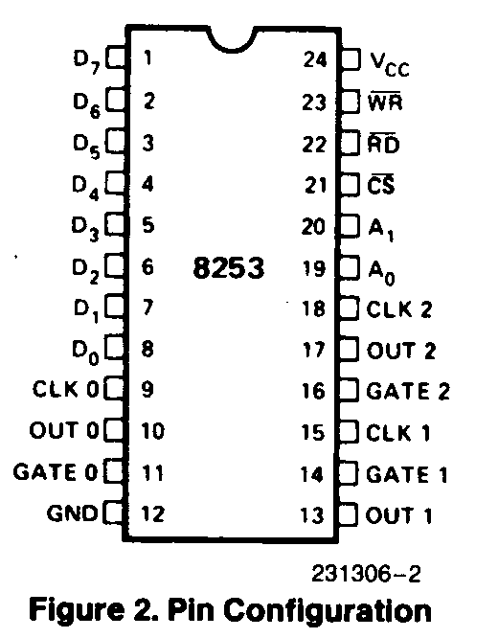
5.5 定时计数接口
一、Intel 8253的引脚和功能
CLK0
GATE0
OUT0
Data Buffer
CH0
D0-D7
CLK1
GATE1
OUT1
RD
WR
A0
A1
Ctrl Logic
CH1
内部总线
CS
CLK2
GATE2
OUT2
Mode
Reg
CH2

Slide 45
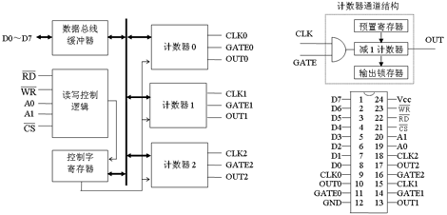
5.5 定时计数接口
一、Intel 8253的引脚和功能

Slide 46
5.5 定时计数接口
一、Intel 8253的引脚和功能
1、数据总线缓冲器(8位、三态、双向)；
Data Pins:D7 ~ D0 8Bits, 3-states, bidirectional
往计数器设置计数初值；
从计数器读取计数值；
往控制寄存器设置控制字。

Slide 47
5.5 定时计数接口
一、Intel 8253的引脚和功能
2、 读/写控制逻辑；
CS：片选信号，低电平有效；
RD：读信号，低电平有效；
WR：写信号，低电平有效；
A1 A0：端口选择信号
0 0： 通道0（0号计数器）
0 1： 通道1（1号计数器）
1 0： 通道2（2号计数器）
1 1： 控制字寄存器

Slide 48
5.5 定时计数接口
3、 三个通道( 0 ~ 2)
3个独立的16位定时/计数通道，
每个通道4个寄存器
  8位控制寄存器(write only)
  16位计数初值寄存器(write only)
  分两次写入计数初值
  16位减一计数寄存器(cannot be accessed)
  为0时从OUT端上输出一个脉冲
  16位输出锁存寄存器(read only)
  CLK 计数脉冲或标准脉冲输入端
  OUT 计数值为0时输出一个脉冲
  GATE 允许端，通常当GATE=1时允许计数

Slide 49
5.5 定时计数接口
4、控制字寄存器
只写，3个计数器各有1个控制字寄存器，
共用一个地址。
Port Select
/CS | /RD | /WR | A1 A0 | FUNCTION
0 0 0 0 | 1 1 1 1 | 0 0 0 0 | 0 0 0 1 1 0 1 1 | Write counter0 Write counter1 Write counter2 Write control port
0 0 0 0 | 0 0 0 0 | 1 1 1 1 | 0 0 0 1 1 0 1 1 | Read counter0 Read counter1 Read counter2 Read control port
1 | X | X | X X | Not available

Slide 50
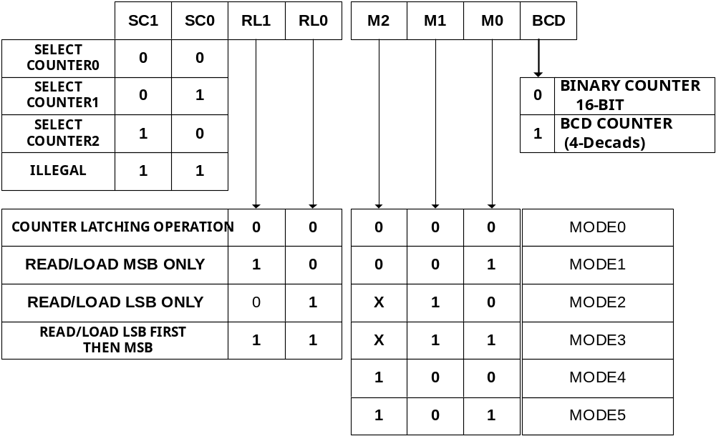
5.5 定时计数接口
Control Word Description

Slide 51
二、8253的控制寄存器
工作方式控制字
SC₁，SC₀—计数器选择
D₇ | D₆ | D₅ | D₄ | D₃ | D₂ | D₁ | D₀
SC₁ | SC₀ | RL₁ | RL₀ | M₂ | M₁ | M₀ | BCD
SC₁ | SC₀ | 计数器
0 | 0 | CNT0
0 | 1 | CNT1
1 | 0 | CNT2
1 | 1 | 非法

Slide 52
二、8253的控制寄存器
RL₁，RL₀ — CPU读/写操作，操作方式编码
标明对计数器操作的类型
RL₁ | RL₀ | 操作方式
0 | 0 | 计数器锁存操作（供CPU读）
0 | 1 | 只读/写计数器低8位
1 | 0 | 只读/写计数器高8位
1 | 1 | 先读/写低8位，再读/写高8位
读计数器/输出锁存器当前值：后面跟IN指令
写计数初值：后面用OUT指令

Slide 53
8253的控制寄存器
M₂M₁M₀—工作方式选择
BCD—计数方式选择
M₂ | M₁ | M₀ | 工作方式
0 | 0 | 0 | 方式0
0 | 0 | 1 | 方式1
X | 1 | 0 | 方式2
X | 1 | 1 | 方式3
1 | 0 | 0 | 方式4
1 | 0 | 1 | 方式5
0 | 16位二进制计数
1 | 4位十进制（BCD）码计数

Slide 54
8253的控制寄存器
GATE信号的功能
 | 低电平或进入低电平 | 上升边沿 | 高电平
方式0 | 禁止计数 | —— | 允许计数
方式1 | —— | 1.初始化和计数 2.下一个时钟后输出变为低电平 | ——
方式2 | 1.禁止计数 2.使输出立即变为高电平 | 1.初始化和计数 2.计数器重新装入 | 允许计数
方式3 | 1.禁止计数 2.使输出立即变为高电平 | 1.初始化和计数 2.计数器重新装入 | 允许计数
方式4 | 禁止计数 | —— | 允许计数
方式5 | —— | 初始化和计数 | ——

Slide 55
三、8253的工作方式
先向8253写入控制字
  控制字起复位作用
  使OUT端变为工作方式中规定的状态和对计数初值寄存器CR清零
然后再写入计数初值到CR中
  Max. CR is 0000H(Binary mode:65536,BCD mode is 10000)

Slide 56
Six Work Modes of 8253
Mode 0—Interrupt on terminal count
  计数结束发中断请求
  软件启动，不能自动重复
  典型的事件计数用法
  CLK端作为事件计数输入信号
  计数执行单元CE为零时OUT端变为高电平
  可作为中断请求信号

Slide 57
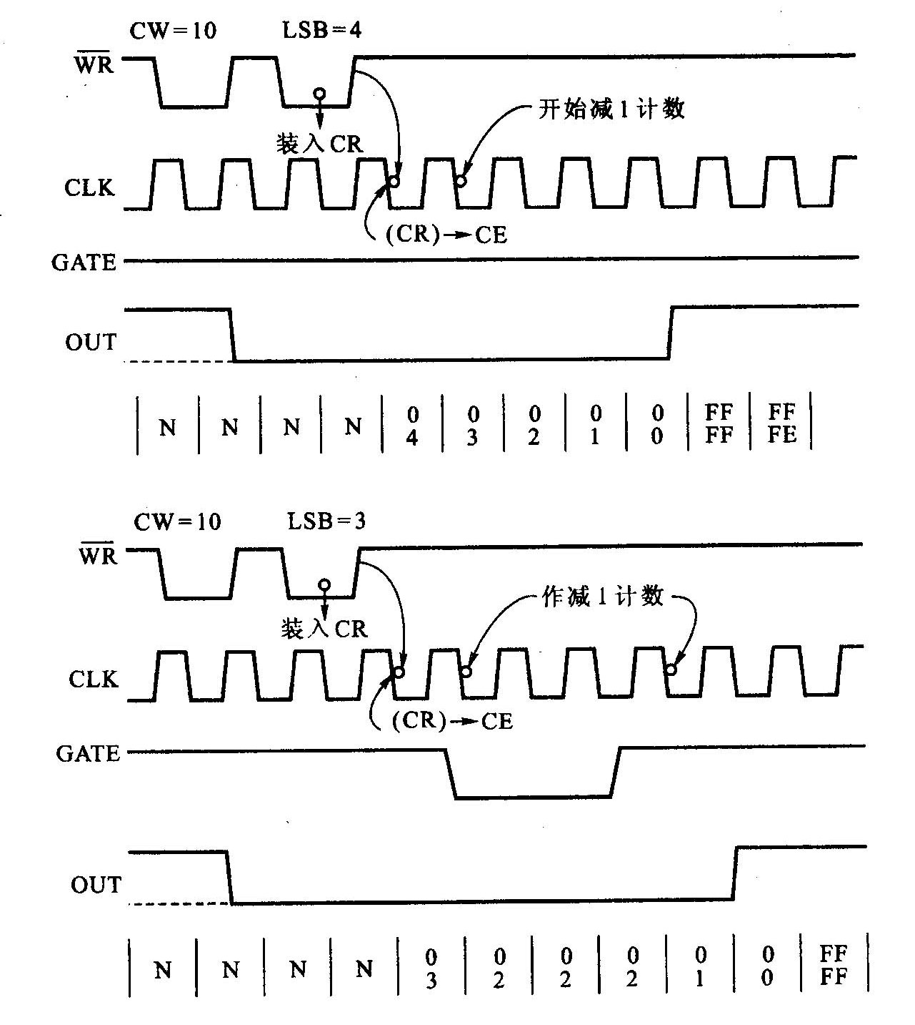
工作方式0
电平控制
电平输出
计数一遍
GATE为0，暂停计数

Slide 58
8253的工作方式
方式0的特点和应用
  计数过程由软件启动(依次写入控制字,计数初值低字节和高字节,见后面的例子)
  GATE的作用是开放计数或禁止计数
  OUT端由低变高表示计数过程结束

Slide 59
8253的工作方式
方式1 — 可编程单脉冲
硬件启动，不自动重复
  写入方式1控制字后，OUT变高
  触发输入为GATE信号
  由GATE的上升沿触发计数器工作
  启动后，OUT变低；计数器减到0后，OUT变高。
  计数完成后，如GATE再出现正跳变，计数过程重复。

Slide 60
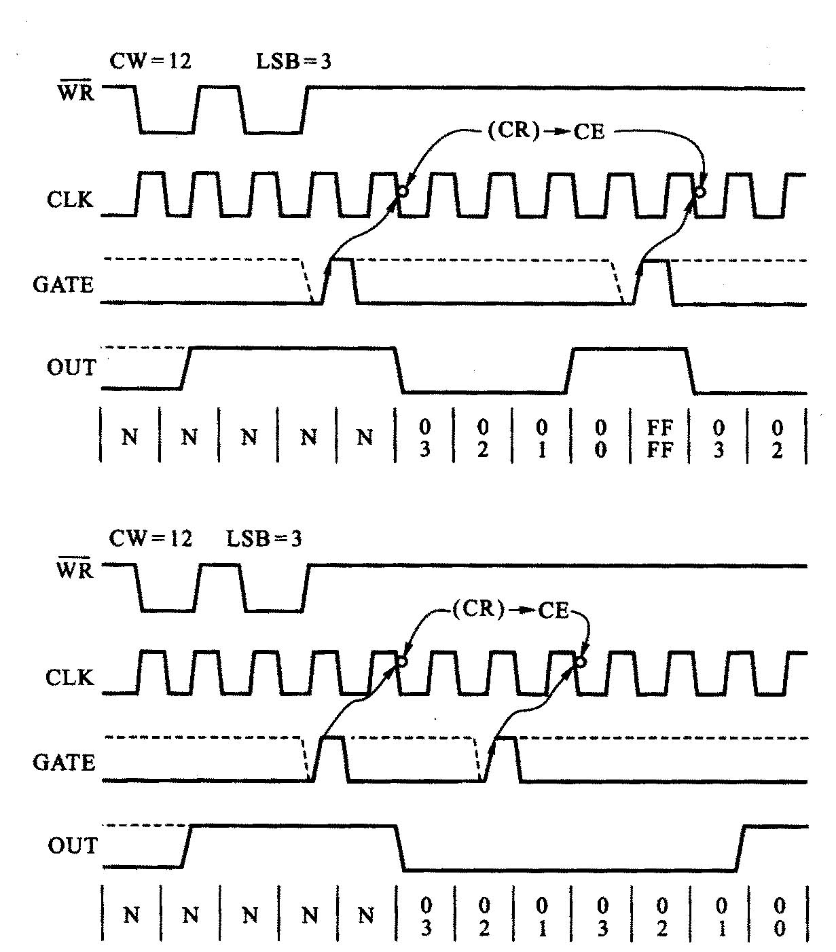
工作方式1
上升沿控制
电平输出
重新计数
计数一遍
Gate 使CR自动装入CE

Slide 61
8253的工作方式
方式1的特点和应用
  计数器的启动只能由GATE的上升沿产生
    即只能用硬件启动
  OUT输出为一个单稳态负脉冲，宽度为 N×T_{CLK}
  N为计数初值
  在形成单稳态脉冲过程中可以重触发
  在微机实时控制系统中常用作监视时钟
    Watchdog Timer

Slide 62
8253的工作方式
方式2—速率发生器（Rate Generator）
  可由硬件或软件启动
  能产生周期性的定时信号
    速率发生器

Slide 63
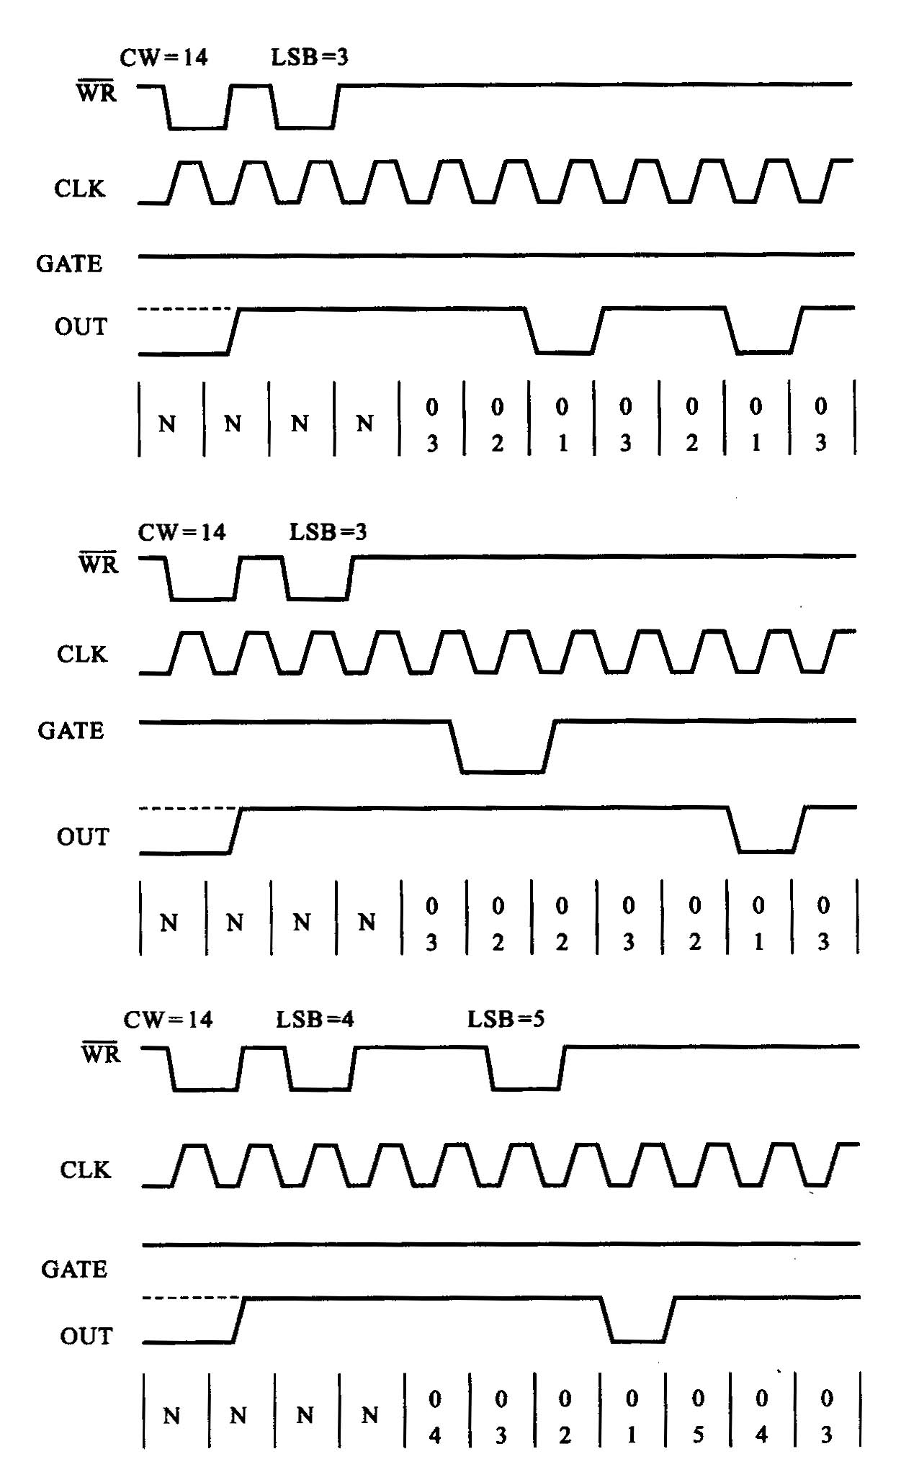
工作方式2
电平控制
负脉冲输出
重新计数
循环计数
CR自动装入CE

Slide 64
8253的工作方式
方式2的特点和应用
  CR内容能自动地、重复地装入到CE中
  OUT端上能连续地输出周期性分频信号
  改变计数初值即可获得不同速率的OUT输出信号
  负脉冲宽度均为一个CLK脉冲的周期。
  主要作为分频器和时基信号

Slide 65
8253的工作方式
方式3—方波方式（Square Wave Mode）
  除OUT输出方波之外和方式2相似
  方波的重复周期是计数初值个CLK脉冲周期之和，
  即OUT端输出周期为 N×T_{CLK}的方波

Slide 66
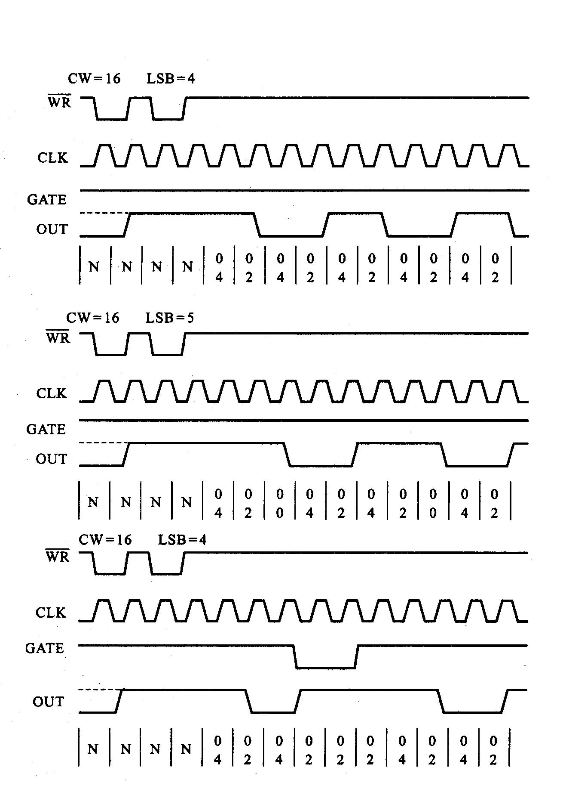
工作方式3
电平控制
电平翻转输出
减2计数
重新计数
循环计数

Slide 67
8253的工作方式
方式3的特点和应用
  计数过程是每来一个CLK使CE内容减2
  改变计数初值则OUT端将输出不同频率的方波
  主要应用作为方波发生器和波特率发生器

Slide 68
8253的工作方式
方式4 — 软件触发选通方式
  Software Triggered strobe
  写入方式控制字CW后OUT端输出高电平
  在写入计数初值后的一个CLK脉冲开始减1计数
  CE为零时使OUT输出变为低电平
  OUT低电平持续一个CLK脉冲周期后又恢复到高电平，形成宽度为T_{CLK}的负脉冲

Slide 69
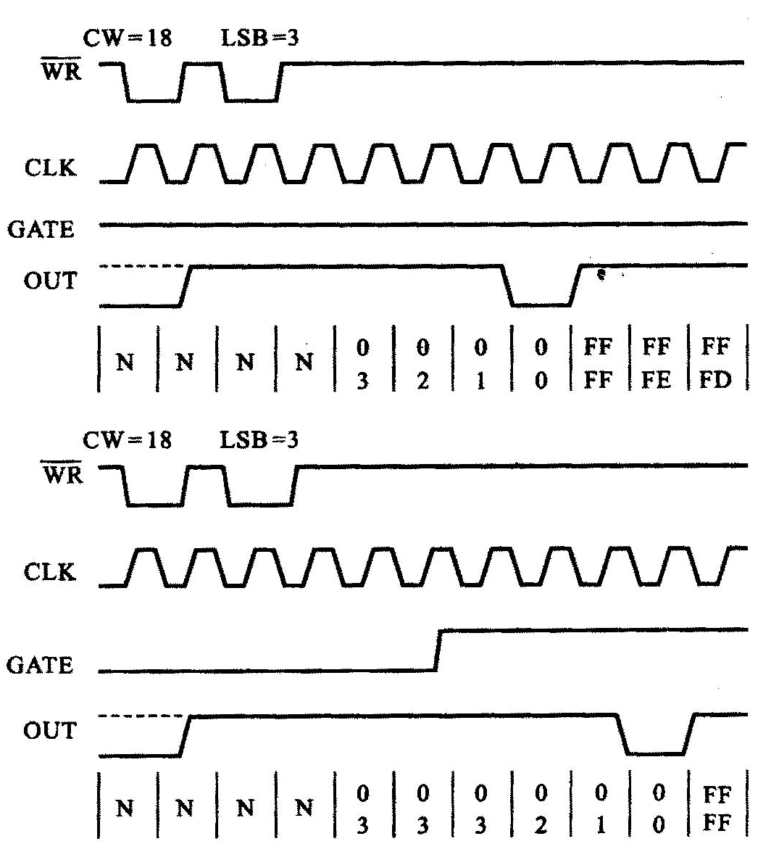
工作方式4
电平控制
负脉冲输出
重新计数
计数一遍

Slide 70
8253的工作方式
方式5 —硬件触发选通方式
  Hardware Triggered Strobe
  方式5和方式1有些相似
  CE到零时OUT端产生宽度为1个CLK脉冲周期的负脉冲选通输出信号

Slide 71
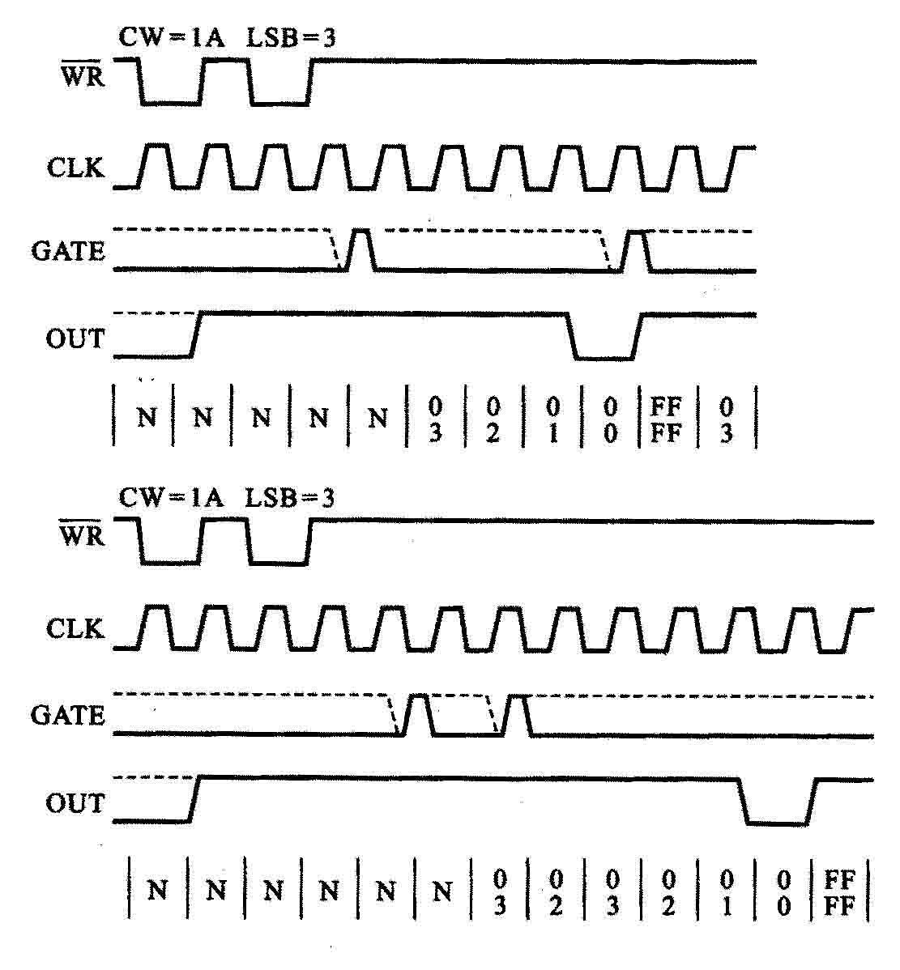
工作方式5
上升沿控制
负脉冲输出
不停计数
计数一遍

Slide 72
Summary of Six modes
方式0：一旦写入控制字输出即为低
  计数结束，输出即为高
  该上升沿可作中断请求信号，一次有效
方式1：产生单个负脉冲
  脉宽为计数值，一次有效
方式2：分频器
  负脉冲的宽度为一个时钟宽
  连续有效
方式3：方波发生器
  占空比为0.5（偶）或略大于0.5(奇)
  连续有效
方式4：软件触发计数
  负脉冲为一个时钟宽度，一次有效
方式5：硬件（门控信号）触发计数
  负脉冲为一个时钟宽度， 以后初值自动装入，但不触发

Slide 73
Initialization of 8253
Write control word to control reg(A1A0=11).
  Three counters share the same address
Write divisor to CR
Read current count number
  Read OL which hold the current value of CE

Slide 74
8253的初始化
例：某8086微机系统中，8253的三个计数器端口地址分别为 3F0H，3F1H，3F2H，
控制字寄存器端口地址为 3F3H
要求通道0工作于方式3，且计数初值n = 1234
则初始化程序为：
通道0 先低后高 方式3 BCD计数
MOV AL，00110111B ；控制字
MOV DX，3F3H ；控制端口
OUT DX，AL ；送控制字
MOV DX，3F0H ；通道0口的地址
MOV AL，34H ；计数值低字节
OUT DX，AL ；写低字节
MOV AL，12H ；计数值高字节
OUT DX，AL ；写高字节

Slide 75
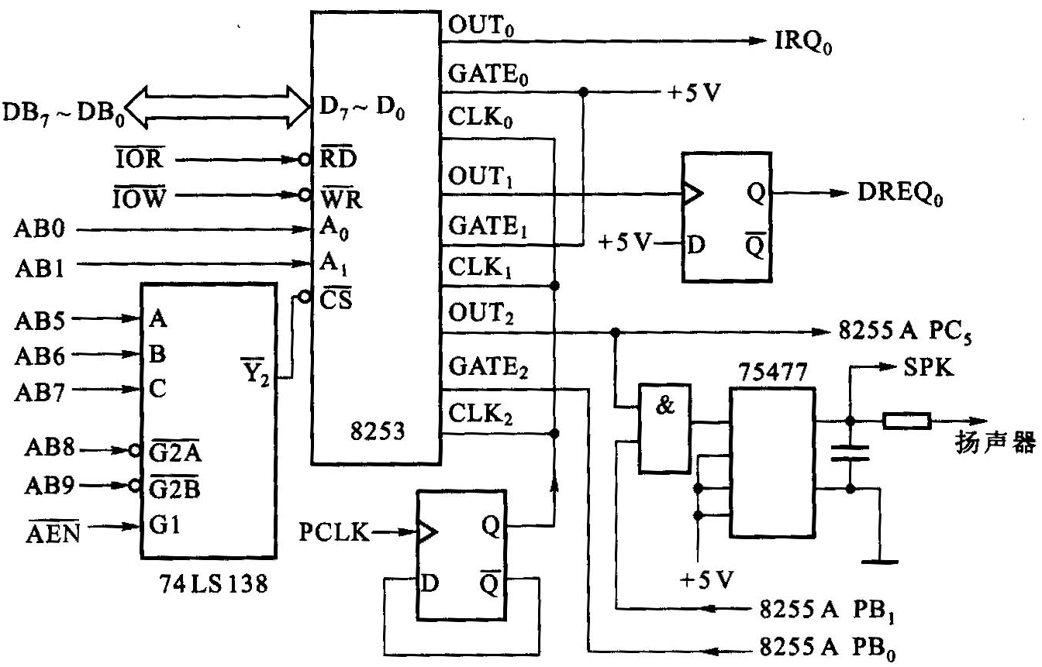
8253在IBM-PC机中的应用

Slide 76
8253在IBM PC中的应用
工作原理分析 CLK为1.19MHZ，工作于自动重复方式
计数器0用来产生实时的时钟信号
  方式3，计数初值为0，二进制计数
  输出端OUT₀作为中断请求信号IRQ₀
计数器1用来产生DRAM刷新定时信号
  方式2，计数初值为18，
  OUT₁端输出负脉冲，周期为18÷1.1931816MHz＝15.08（μs）
计数器2为扬声器发声时提供896Hz的方波信号
  方式3，计数初值为0533H（1331）
  GATE₂接入一个来自系统板上8255A的PB₀
  作为扬声器发声时间的控制信号

Slide 77
8253在IBM PC中的应用
8253的初始化程序段
对计数器0的初始化程序：
MOV AL，00110110B
OUT 43H，AL
MOV AL，0
OUT 40H，AL
OUT 40H，AL
对计数器1的初始化程序：
MOV AL, 01010100B
OUT 43H，AL
MOV AL，18
OUT 41H，AL
方式3，先写低字节，后写高字节，二进制计数
计数初值为0（65536）
方式2，只写低字节，二进制计数
计数初值为18

